Slide 1
Поиск фигуры максимальной площади, ограниченной двумя острыми углами
Годовой проект по информатике
Автор: Кучина Мария, 10-7 класс

Slide 2
Постановка задачи
На плоскости задано множество острых углов. Найти такие два острых угла, что фигура, находящаяся внутри обоих острых углов замкнута и имеет максимальную площадь.

Slide 3
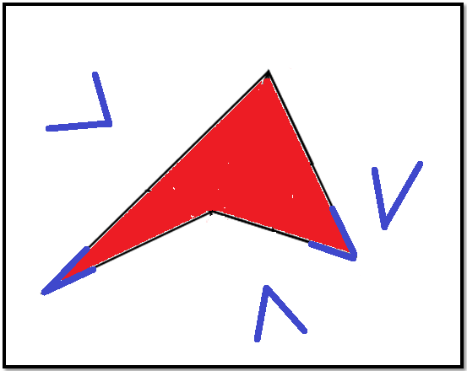
Постановка задачи
Имеем: множество углов
Требуется:
Найти углы, образующие своими лучами четырёхугольники
Вычислить площадь образующихся при пересечении лучей углов четырёхугольников
Поиск и изображение четырёхугольника с максимальной площадью

Slide 4
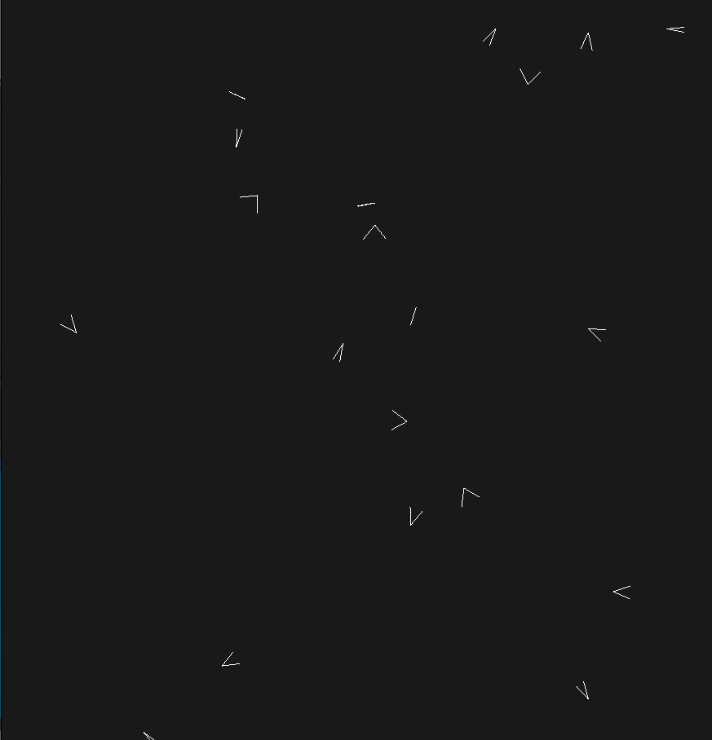
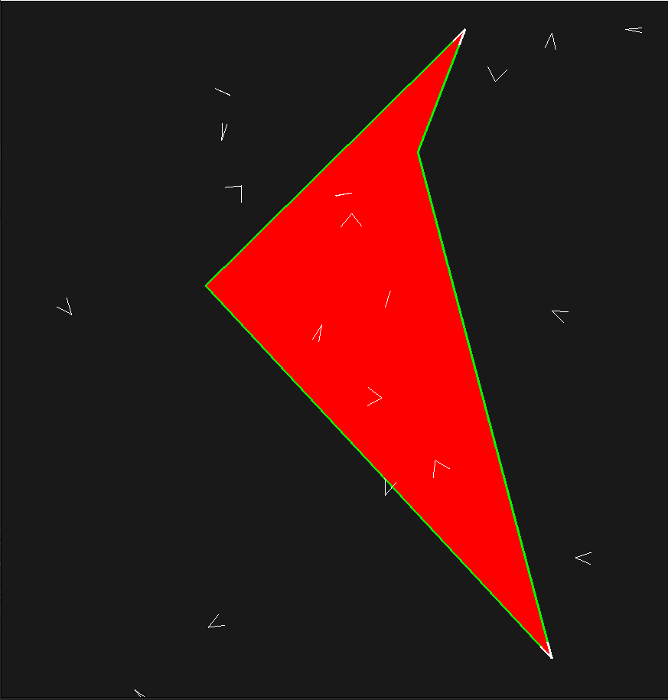
Входные и выходные данные
Входные данные:
Множество острых углов (координаты центров углов и углы их лучей, тип - double)
Выходные данные:
Выделенная фигура с максимальной площадью и углы, внутри которых фигура находится

Slide 5
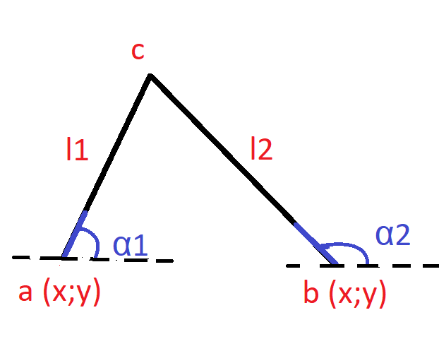
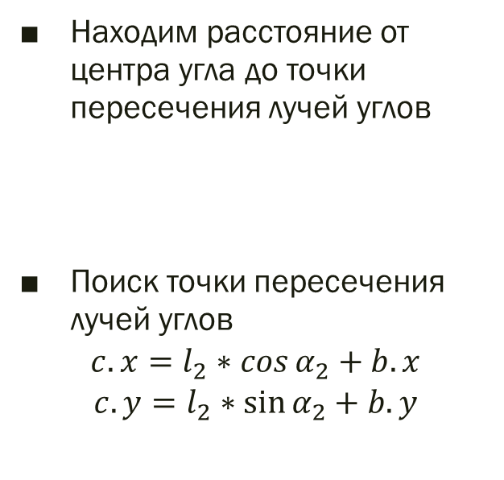
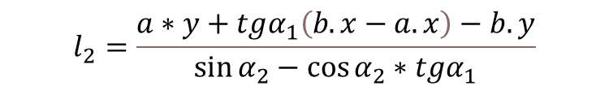
Математическая модель
Находим расстояние от центра угла до точки пересечения лучей углов
Поиск точки пересечения лучей углов
$$c.x=l_{2}∗\cos{α_{2}+b.x}$$
$$c.y=l_{2}∗\sin{α_{2}+b.y}$$
$$l_{2}=\frac{a∗y+tgα_{1}\left(b.x−a.x\right)−b.y}{\sin{α_{2}}−\cos{α_{2}}∗tgα_{1}}$$

Slide 6
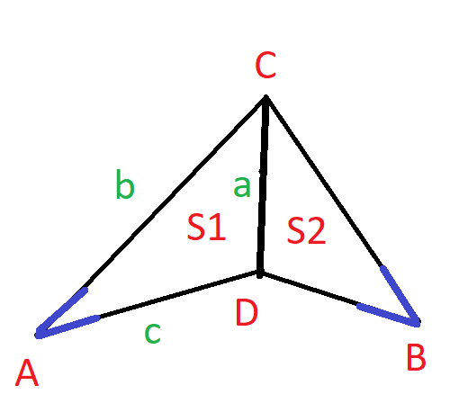

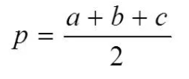
Математическая модель
Расчёт площади четырёхугольника, с помощью сложения двух площадей треугольника, найденных по формуле Герона

Slide 7
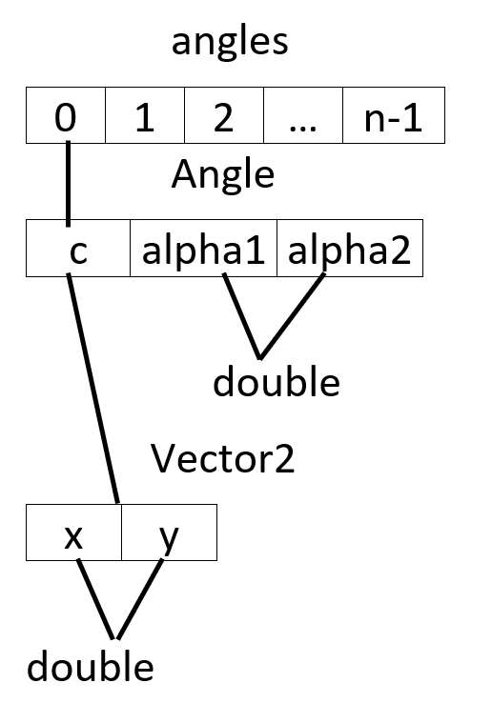
Структура данных
Имеется массив angles объектов класса Angle, хранящий координаты центров углов и направления их лучей.
Координата центра – объект класса Vector2

Slide 8
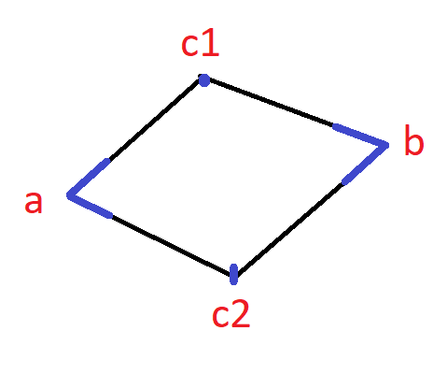
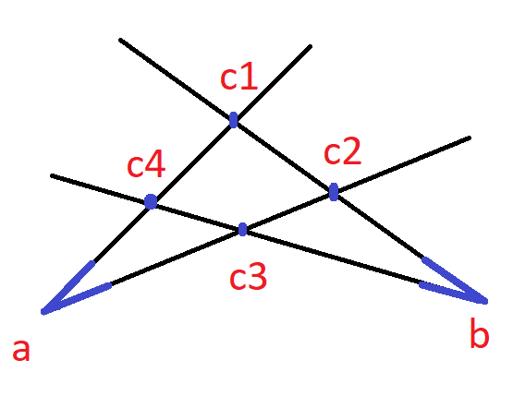
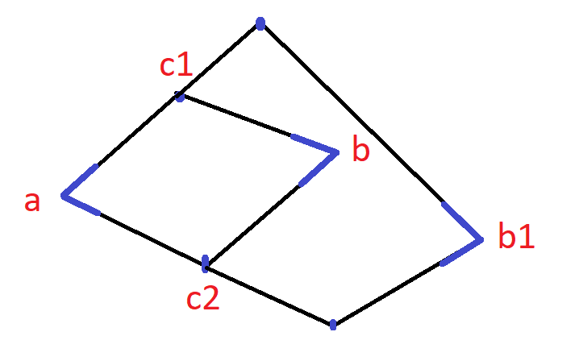
Метод решения
Имеется 2 варианта образования четырёхугольника парой углов:
Для решения требуется перебрать все пары углов с помощью вложенного цикла, при этом считается количество точек пересечения
Вычисляются длины между углами через общую точку пересечения (a-c1-b, a-c4-b…)
Если углы имеют 4 точки пересечения, то из длин из пункта 2 выбираются максимальная и минимальная
Вычисляются площади каждого четырёхугольника, как сумма площадей треугольников
В цикле выбирается максимальная площадь и углы её образующие

Slide 9
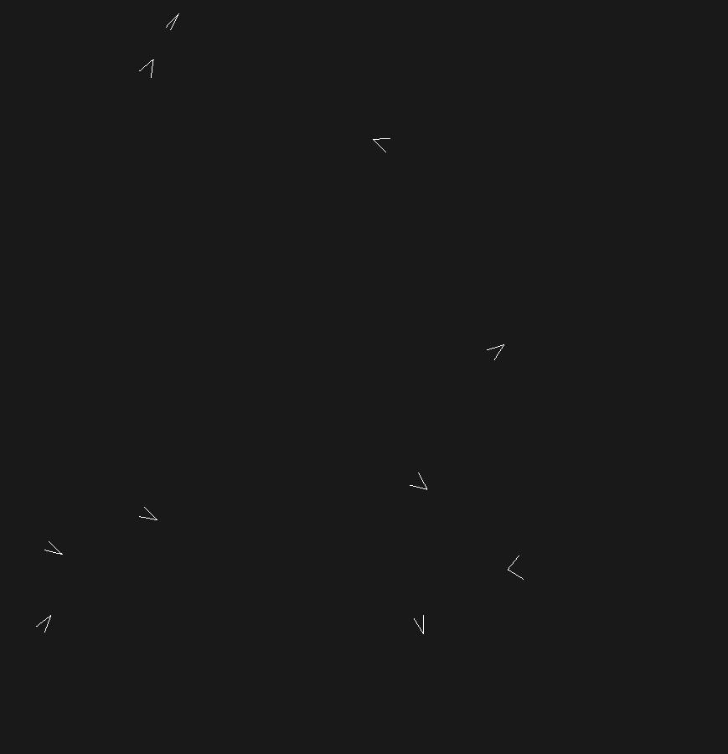
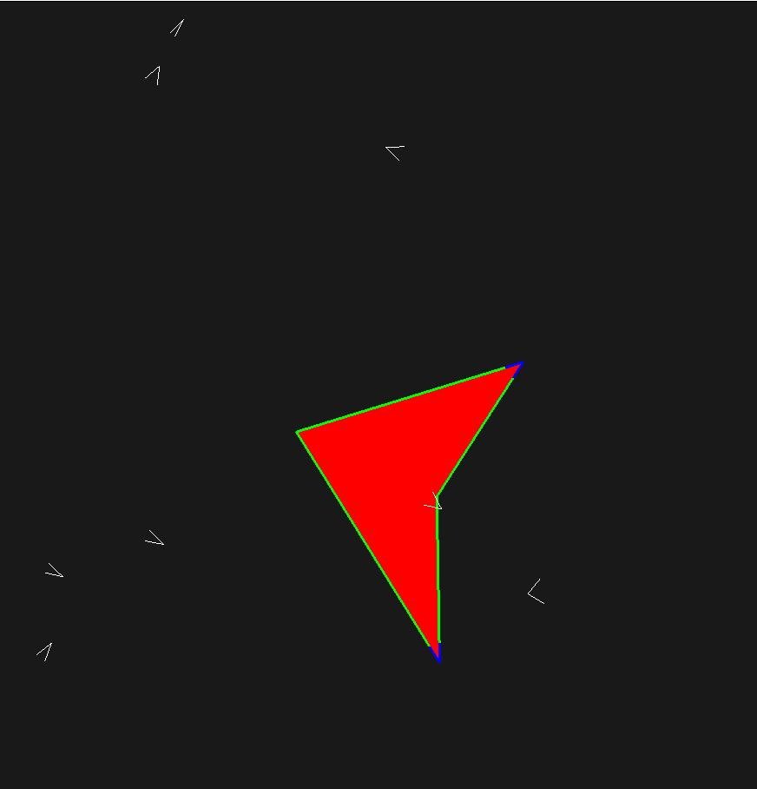
Пример работы программы
Исходные данные:
Углы, расположенные случайным образом
Выходные данные:
Выделенная фигура максимальной площади, её контур и углы, которые её образуют

Slide 10
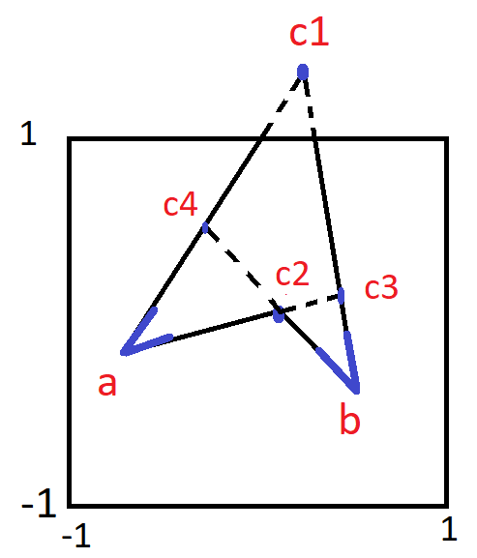
Возникшие затруднения
Определение углов, точки пересечения которых не выходят за пределы допустимой области
Метод решения: количество точек пересечения в допустимой области должно быть кратно 2.

Slide 11
Спасибо за внимание!
Подготовила Кучина Мария, 10-7 класс
Email: maria.kuchina.pochta@gmail.com

